Slide 1
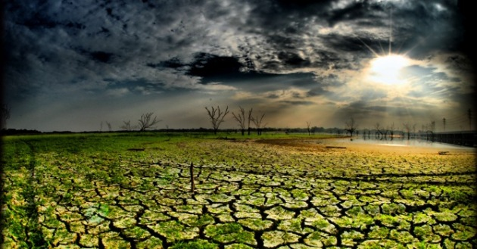
Жара и засуха в мире
Выполнила студентка 3-го курса: Карпенкина Марина

Slide 2
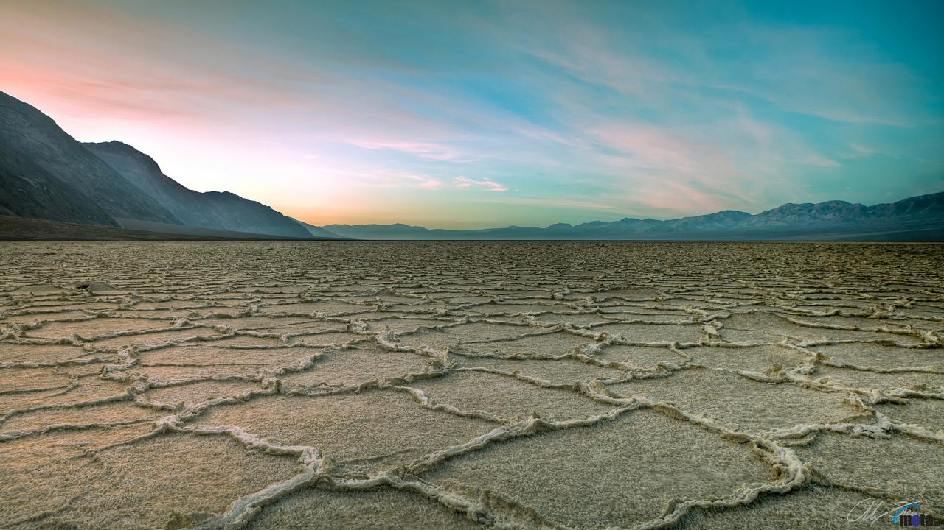
За́суха — длительный (от нескольких недель до двух-трёх месяцев) период устойчивой погоды с высокими (для данной местности) температурами воздуха и малым количеством осадков (дождя), в результате чего снижаются влагозапасы почвы и возникает угнетение и гибель культурных растений.
В зависимости от времени года различают:
весенние засухи особенно опасны для ранних зерновых культур;
летние причиняют сильный вред как ранним, так и поздним зерновым и другим однолетним культурам, а также плодовым растениям;
осенние опасны для всходов озимых.
Наиболее губительны весенне-летние и летние-осенние засухи.

Slide 4
Зона Сахель

Slide 5
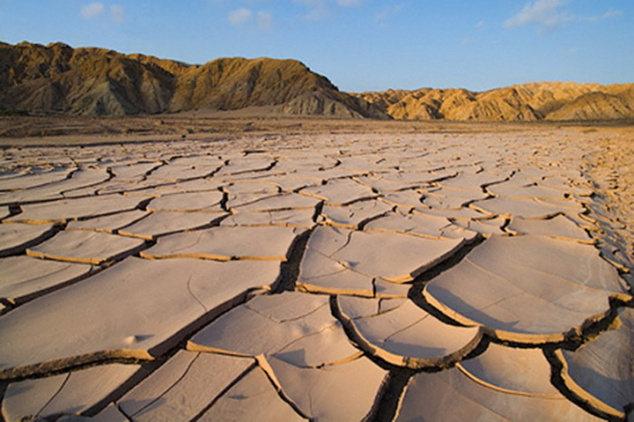
Засуха в Сахеле (Африка) в 1968-1973 гг.
Эта 400 километровая полоска земли расширяется и сжимается в зависимости от количества выпадающих за год дождей. Во время особенно мощных засух Сахель превращается в выжженную пустыню. С 1968 по 1973 г. длилась сильнейшая засуха в Сахеле. Начавшись в конце 60-х гг., она достигла своего апогея в 1973 г.
В результате этой засухи в африканских странах сахельской зоны ─ Сенегале, Гамбии, в Мавритании, Мали и др. погибло около 250.000 человек. Произошёл массовый падёж скота (почти 40% ) ─ а скотоводство составляет основу хозяйственной деятельности и источник существования большинства населения этих районов. Пересохли многие колодцы и даже такие крупные реки, как Нигер и Сенегал. Поверхность озера Чад сократилась до 1/3 его нормальных размеров.

Slide 6
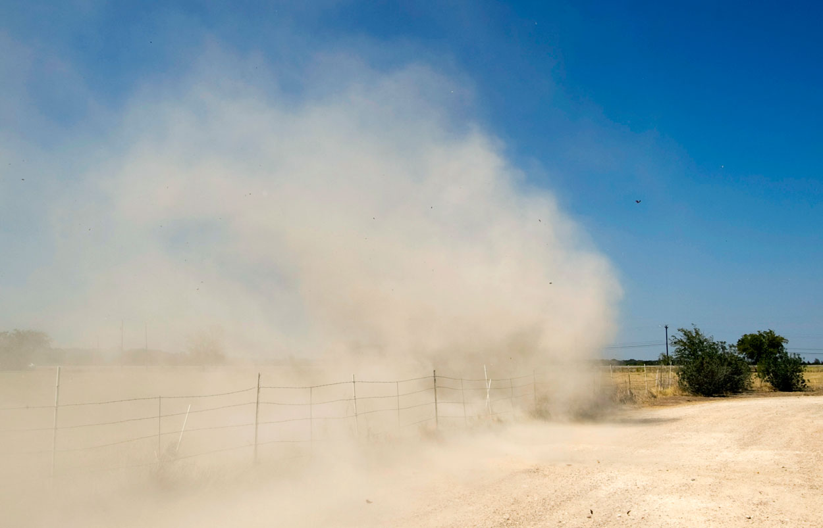
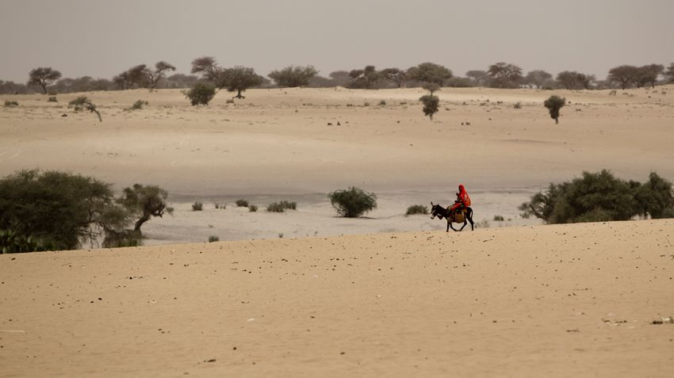
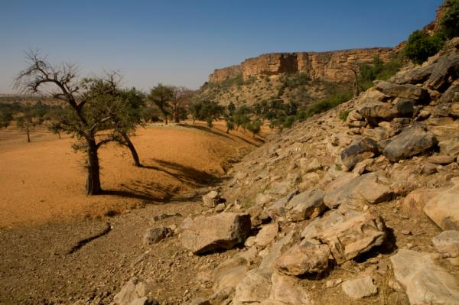
Зона Сахель

Slide 7
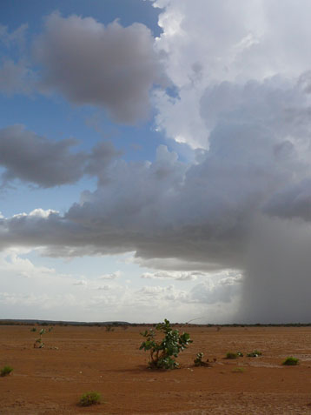
Засуха в Мали (Африка) в 1970 – 1974 гг.
В 1970 - 1974 годах засуха поразила страны, лежащие у южной границы Сахары. В Сенегале, Нигере, Мали , Гвинее-Бисау, Верхней Вольте от голода и жажды погибли сотни тысяч людей.

Slide 8
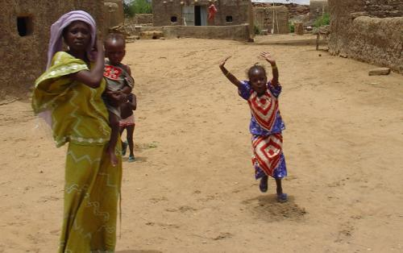
Засуха в Мали (Африка) в 1970 – 1974 гг.

Slide 9
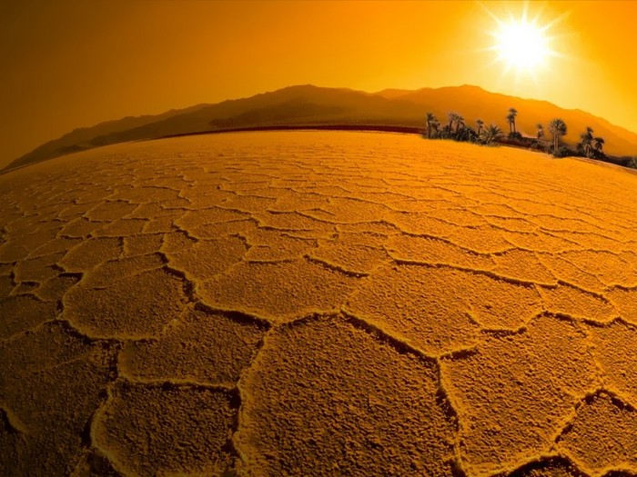
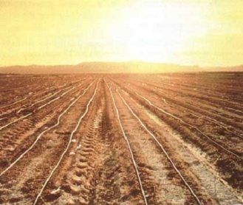
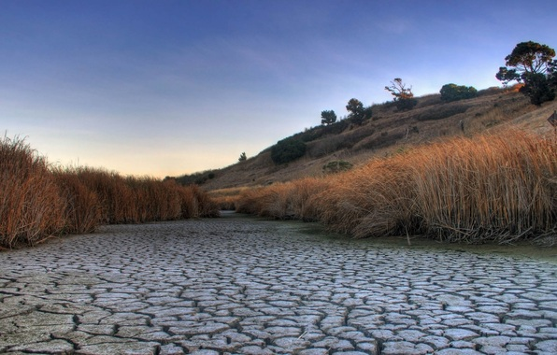
Засуха в Грузии в 2000 году.
Летом 2000 года сильнейшая засуха , какой не было 100 лет, обрушилась на Восточную Грузию.

Slide 10
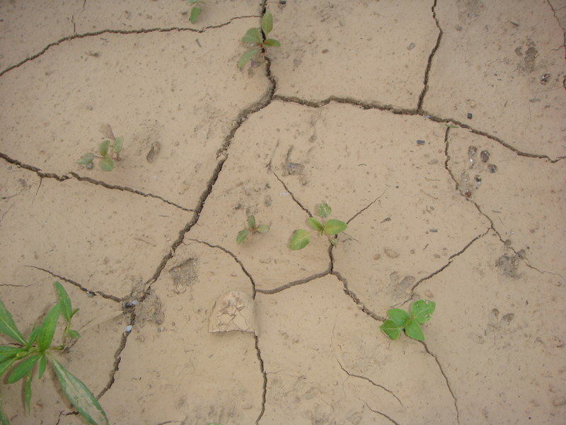
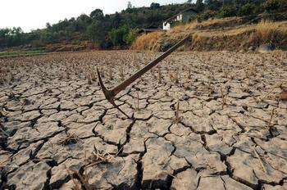
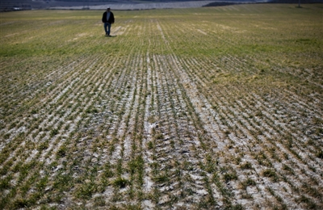
Засуха в Испании в 2005 году.
Летом в 2005 году в Испанию пришла невиданная засуха. Засуха началась в марте 2005 года, а в июне-июле достигла своего апогея

Slide 11
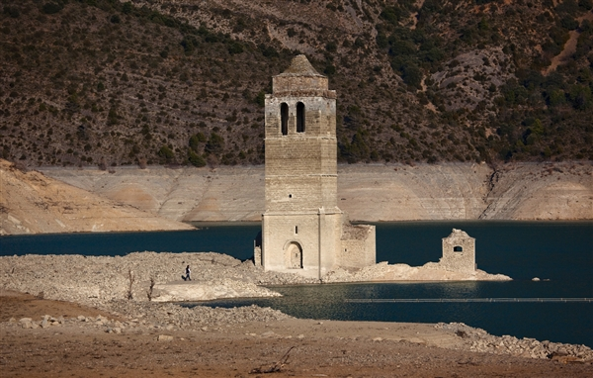
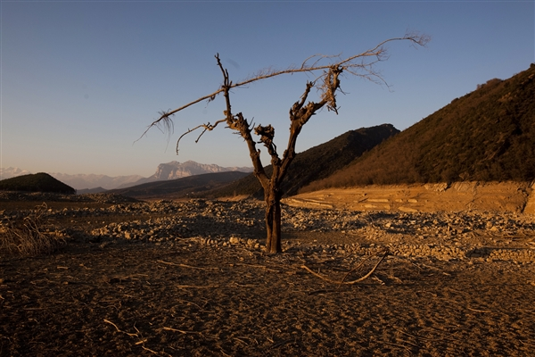
Засуха в Испании в 2005 году.

Slide 12
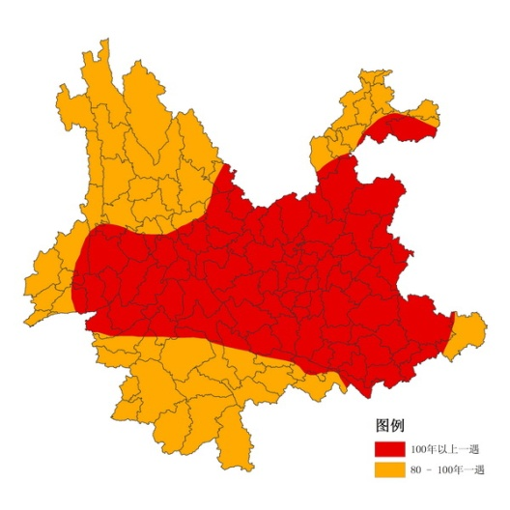
Засуха в Китае признана сильнейшей за полвека
Китай переживает сильнейшую засуху за последние 50 лет. В стране высыхают водоемы и рисовые плантации, существует угроза перебоев в работе самой большой в мире ГЭС "Три ущелья" на реке Янцзы.
Карта провинции Юньнань. Красным выделены районы, на которых засуха стала самой сильной за более 100 лет; жёлтым – за 80–100 лет.

Slide 13
Спасибо за внимание!

